Slide 1

基于Python的课堂在线辅助工具
-- Piclass辅助教学系统
华东理工大学 文欣秀

Slide 2
主要内容
一、研发背景
二、系统架构
三、功能模块
四、应用情况

Slide 3
一、研发背景

Slide 4
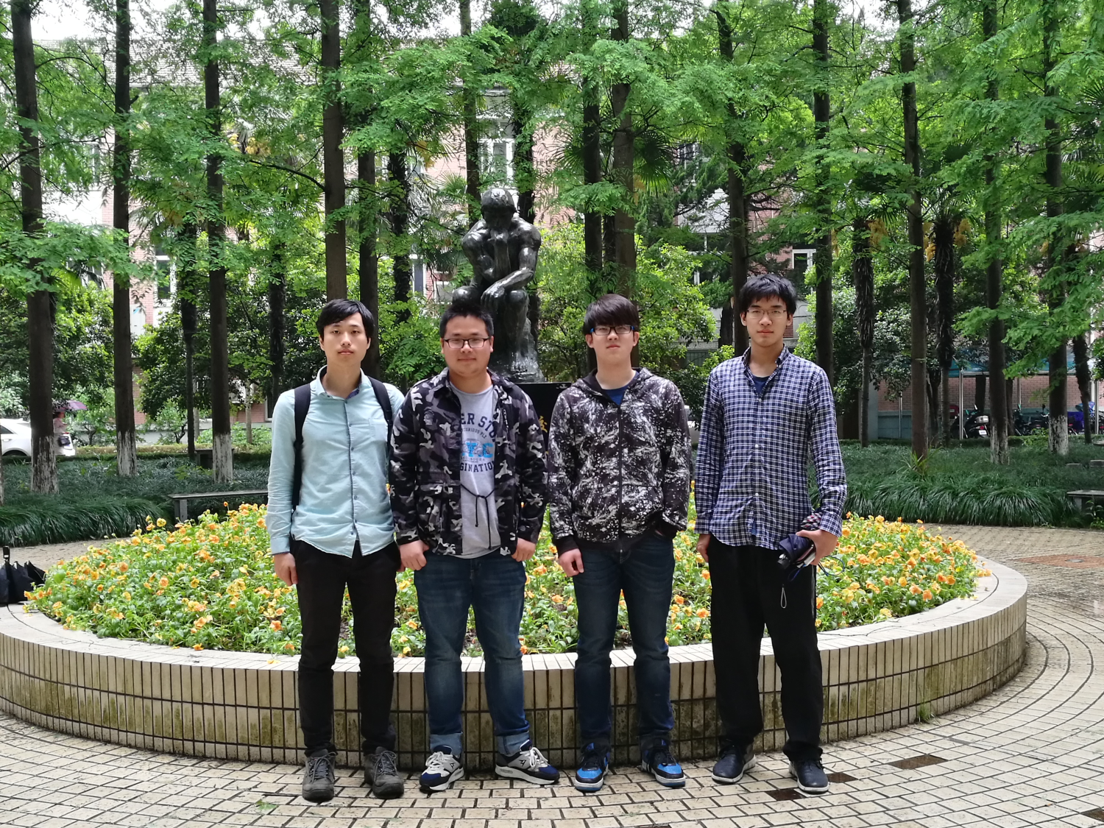
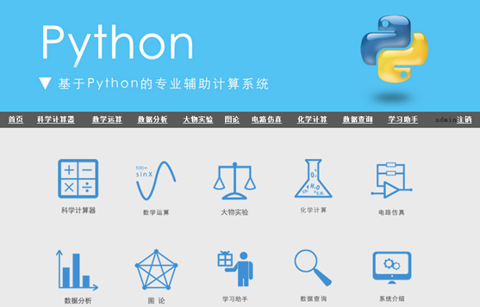
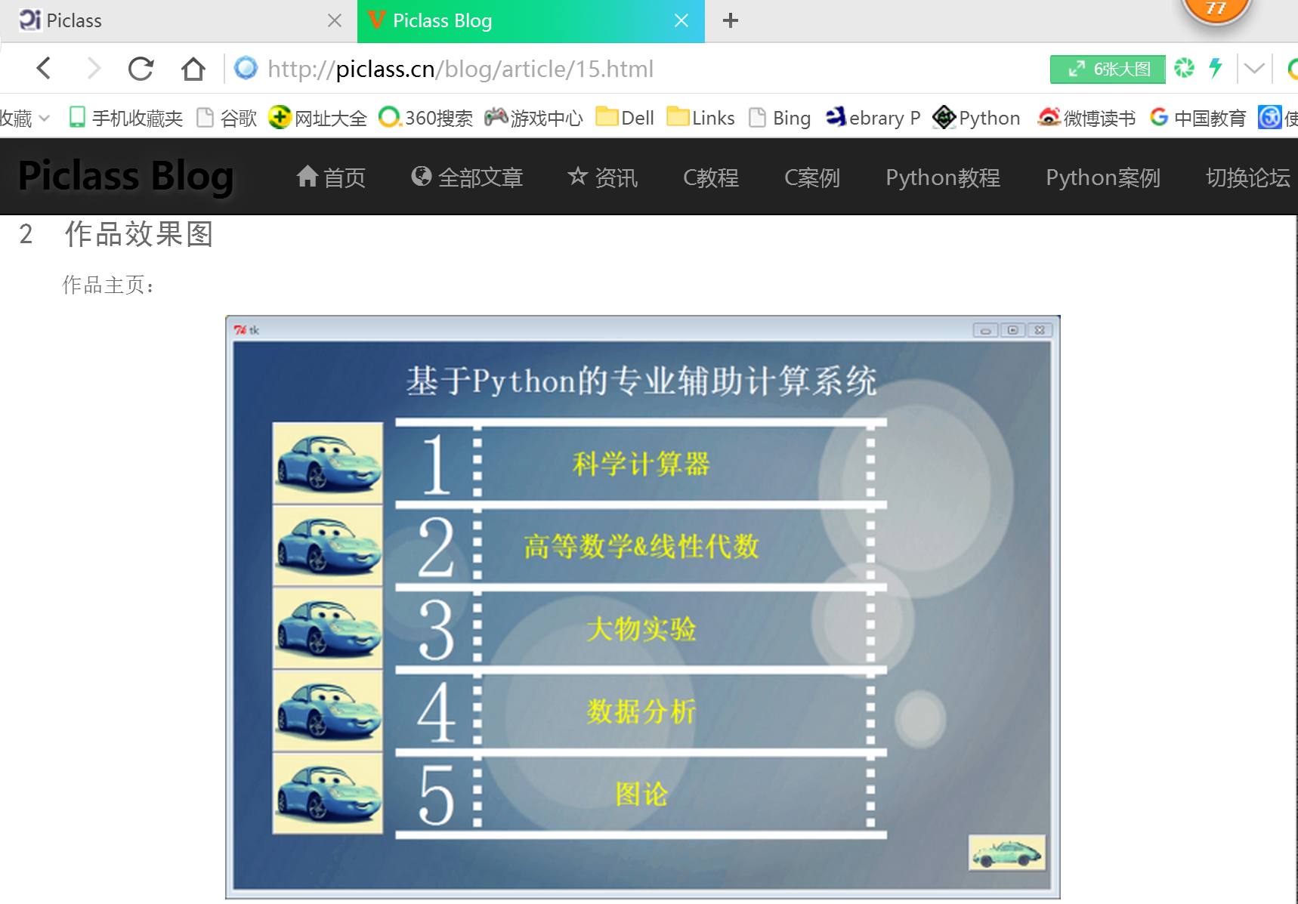
团队背景
Notes:
2015年（第8届）中国大学生计算机设计大赛一等奖

Slide 5





系统背景
教与学存在的问题：
缺乏上课、上机统一管理的平台
缺乏明确、直观的学习目标引导
缺乏灵活、自动的作业批改机制
缺乏高效、可靠的数据分析功能
缺乏及时、有效的信息交流平台

Slide 6
二、系统架构

Slide 7
开发环境
部署 | Cenots7+apache2.4+mod_wsgi
后台 | 开发语言 | Python 2.7.10
 | MVC框架 | Django1.9.8
 | 第三方模块 | subprocess(进程管理)，qrcode(二维码)，lxml(xml解析)，MySQLdb(数据库连接)，numpy(矩阵运算)，，sympy(符号计算)，smtp(邮件)，json，pptx，xlrd，xlwt，docx
 | 编译环境 | gcc（C/C++），mono(C#)，JDK1.8（JAVA）,Python2.7
数据库 | 关系型 | MySQL 5.6
 | 非关系型 | Redis (缓存)
前端 | 开发工具 | html，css，javascript，ajax，jquery，scss，es6，node
 | 第三方工具 | gulp，babel，browserify，sass-ruby，autoprefixer ，jsuglify，jshint，jsconcat，livereloader
 | 开源js框架 | ACE(语法高亮)，webupload(文件上传)，ueditor(富文本)
微信 | API接口 | 百度文本相似度，有道词典，图灵机器人(自动回复)

Slide 8
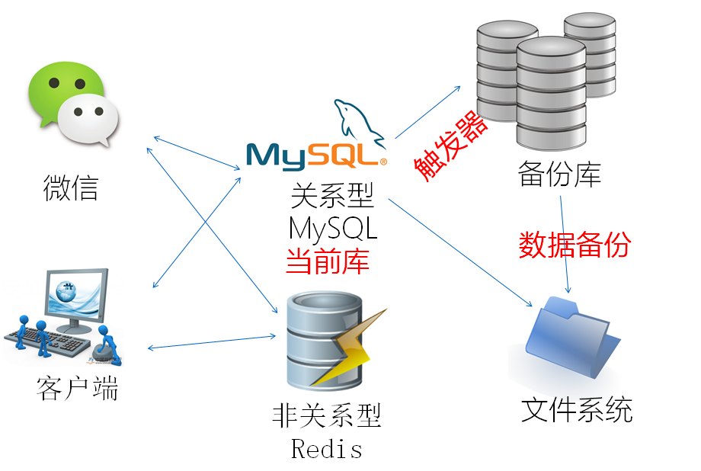
数据库架构

Slide 9
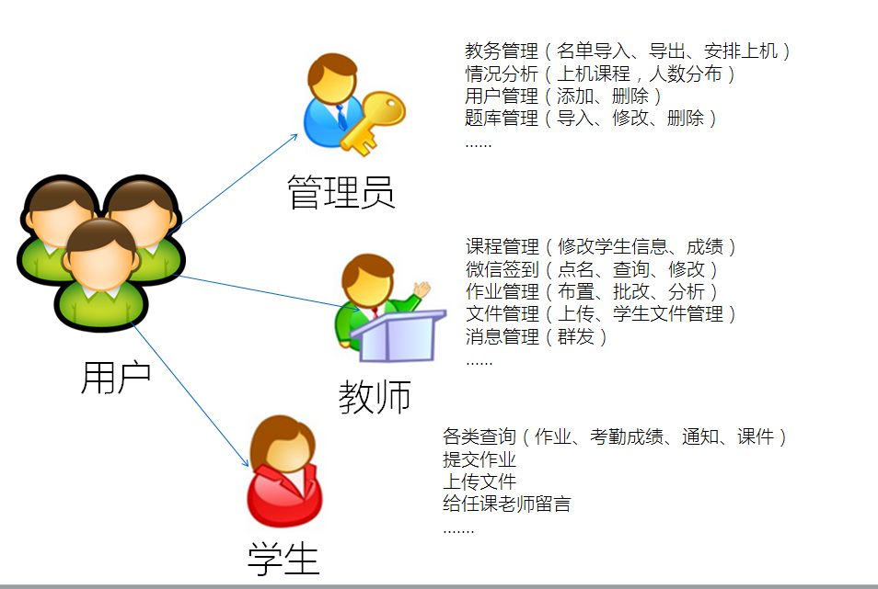
基于角色的访问控制机制

Slide 10
三、功能模块

Slide 11
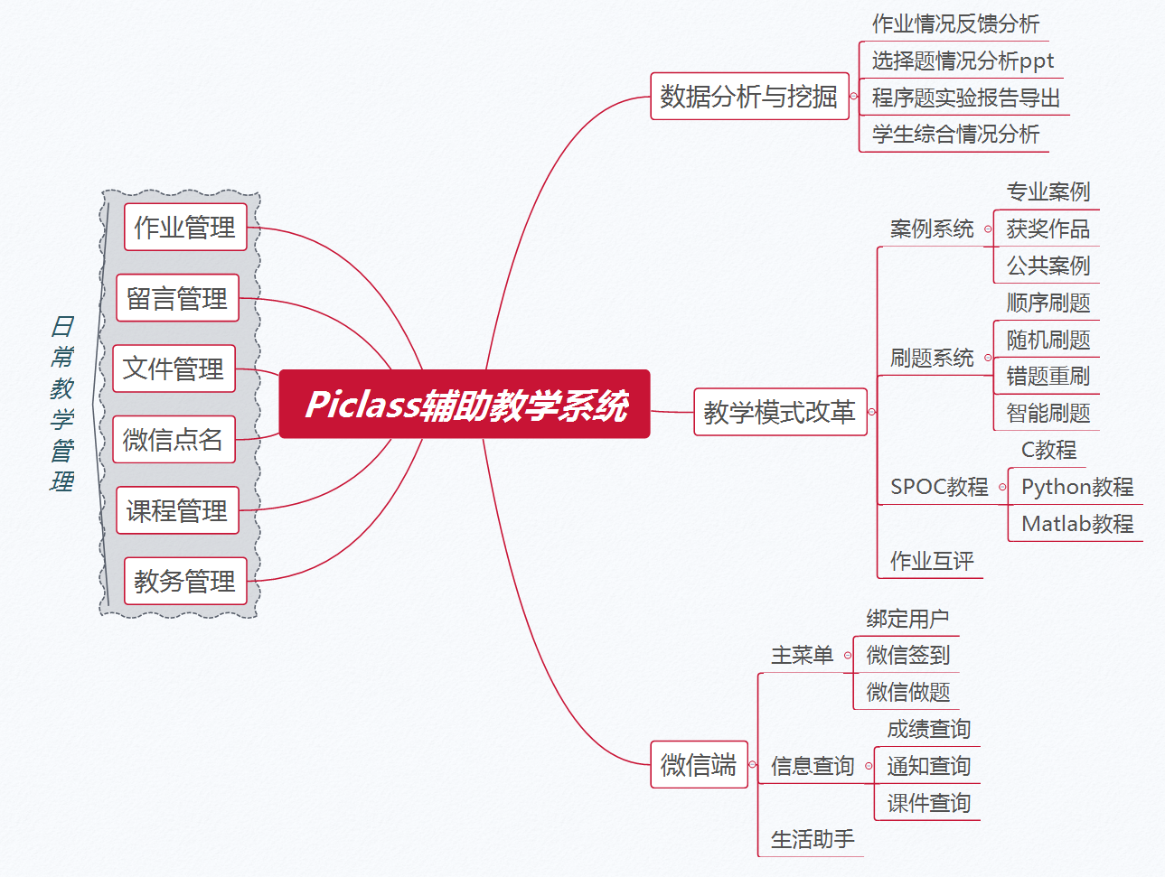
功能模块图

Slide 12
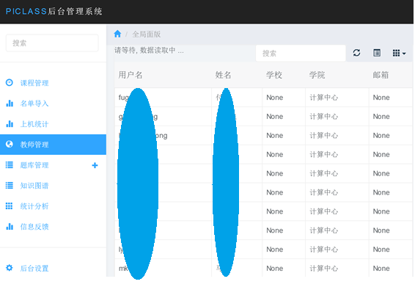
1. 教务管理
教师管理：增、删以及导入用户信息

Slide 13
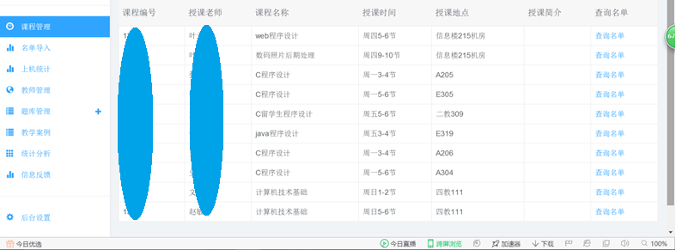
1. 教务管理
课程管理：管理计算中心全部的课程

Slide 14
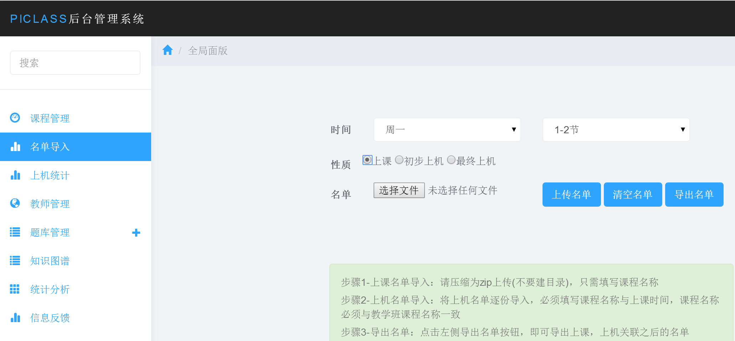
1. 教务管理
名单导入：批量导入上课、上机名单

Slide 15
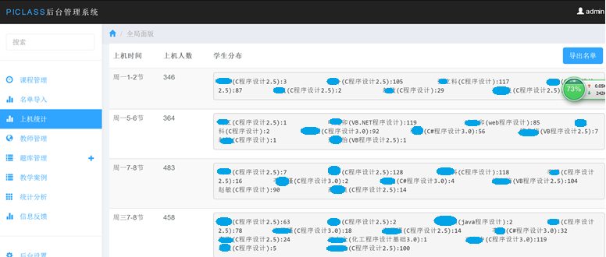
1. 教务管理
上机管理：安排上机课程与上机座位

Slide 16
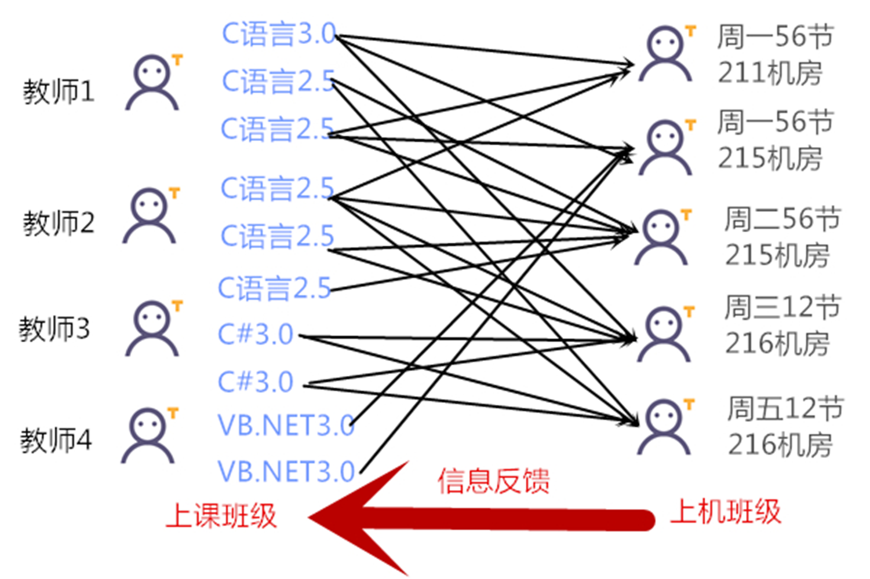
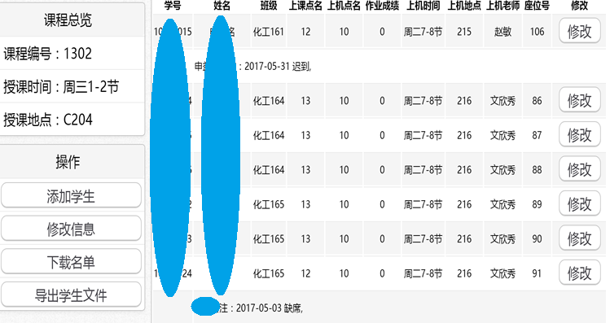
1. 教务管理
解决了上课、上机存在的各种问题

Slide 17
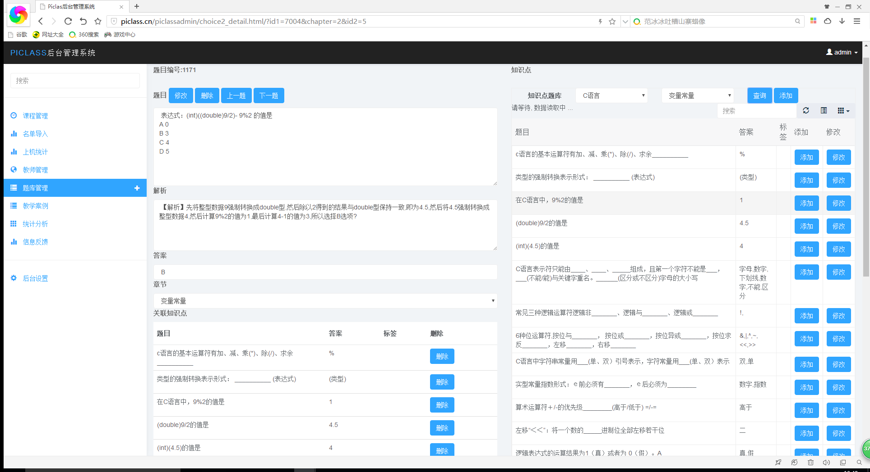
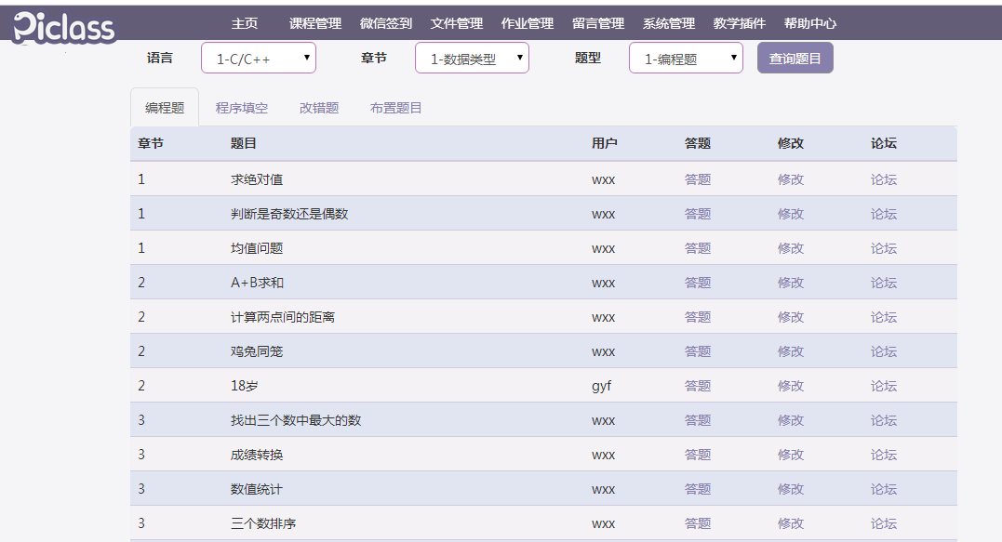
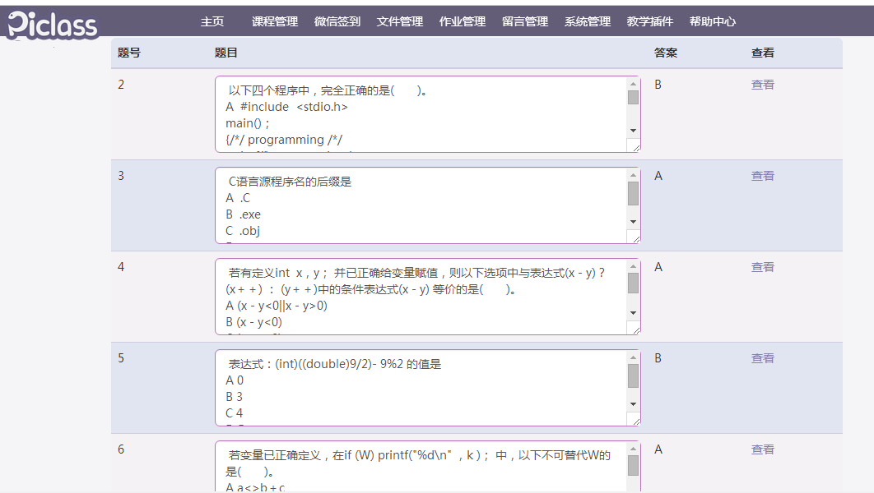
1. 教务管理
题库管理：各类题目的导入以及关联

Slide 18
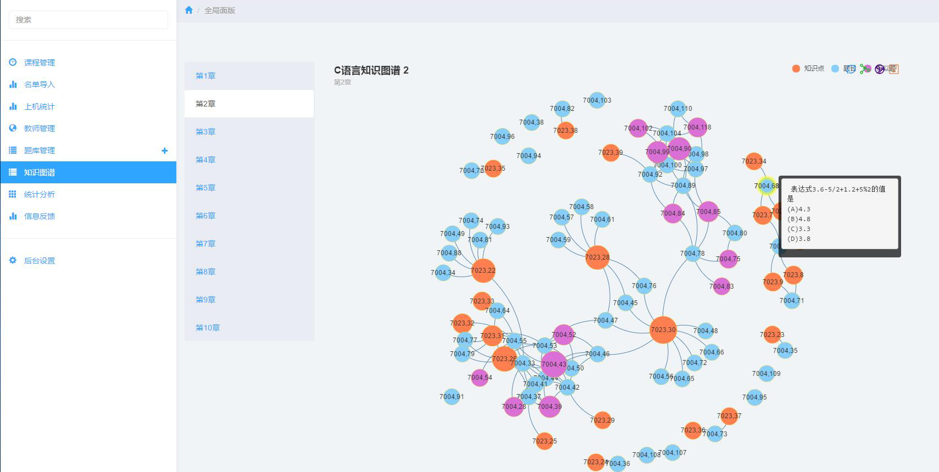
1. 教务管理
知识图谱：建立了知识点关联，实现智能刷题
Notes:
蓝色题目，红色知识点，紫色相似题

Slide 19
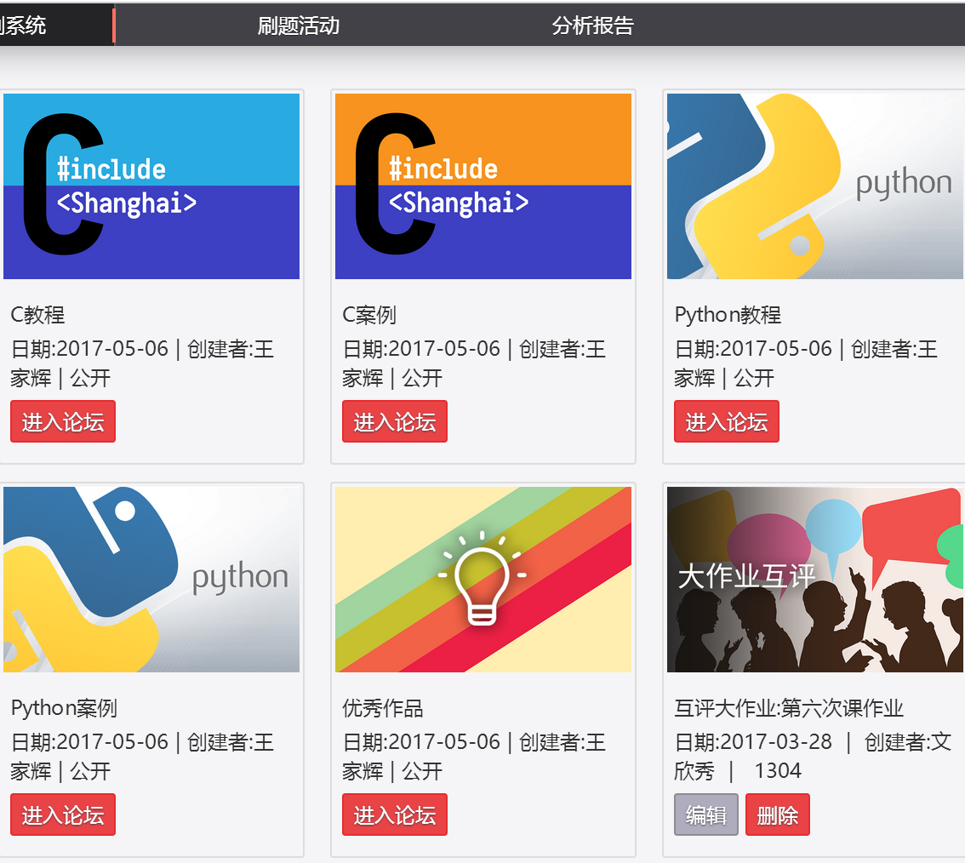
2. 案例系统

Slide 20
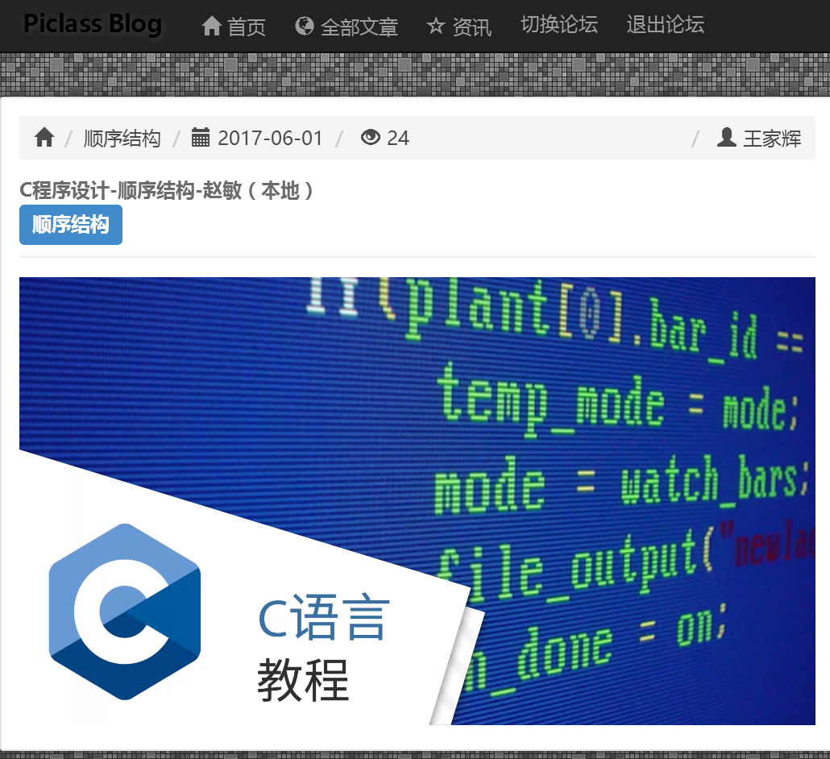
2. 案例系统
C教程视频

Slide 21
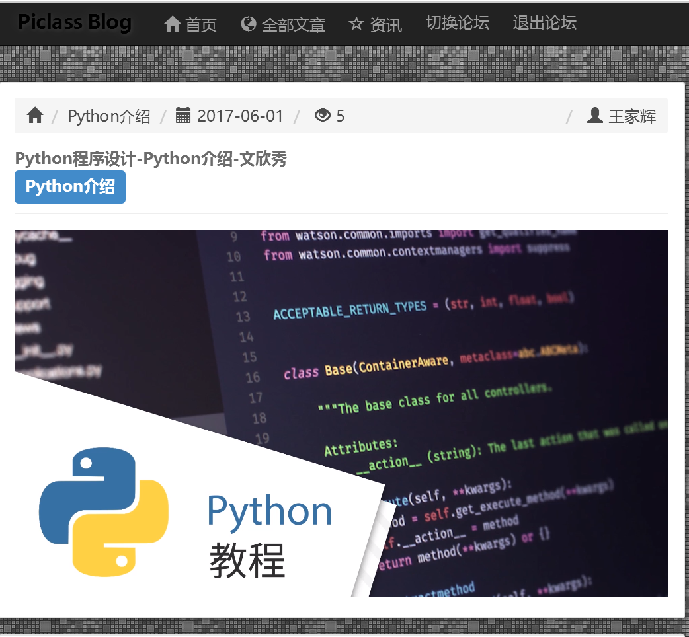
2. 案例系统
Python教程视频

Slide 22
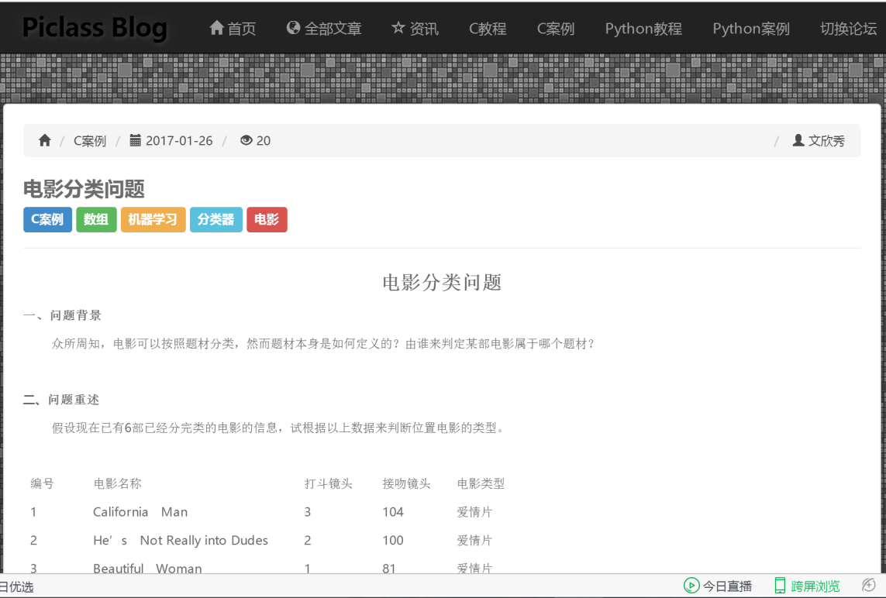
2. 案例系统
生活结合案例

Slide 23
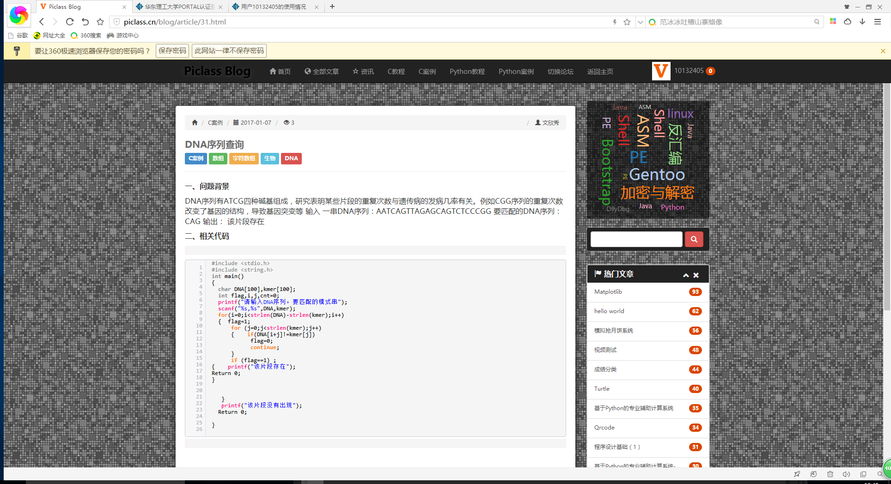
2. 案例系统
专业结合案例

Slide 24
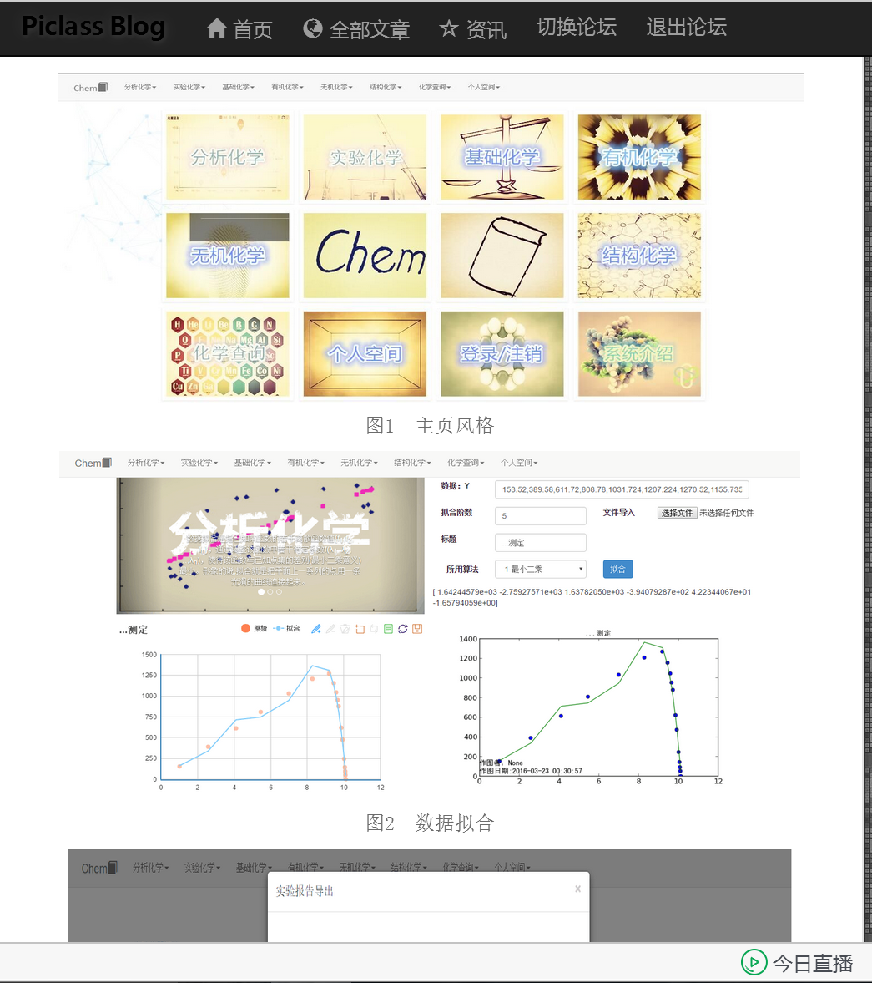
2. 案例系统
优秀作品展示

Slide 25
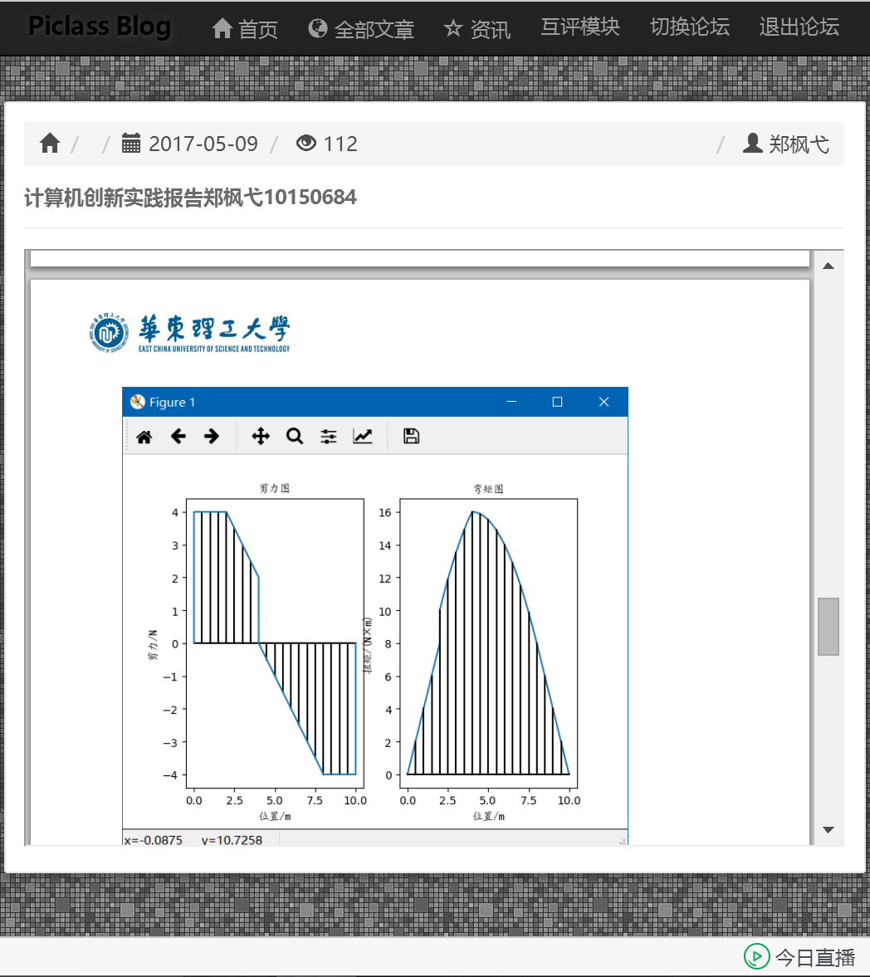
2. 案例系统
大作业互评

Slide 26
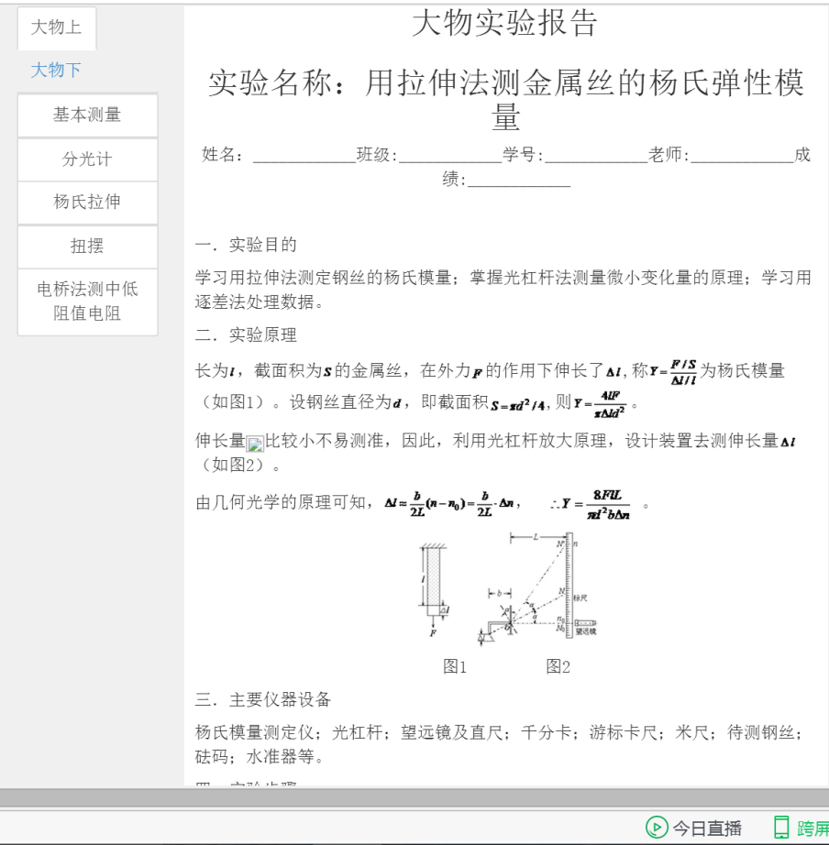
3. 实用工具
大物实验报告

Slide 27
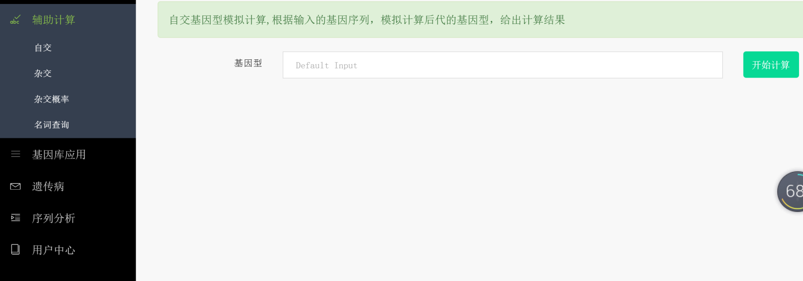
3. 实用工具
基因辅助计算

Slide 28
4. 刷题系统
编程题
编程填空题
编程改错题
选择题（C，C#，数据库，大学物理）

Slide 29
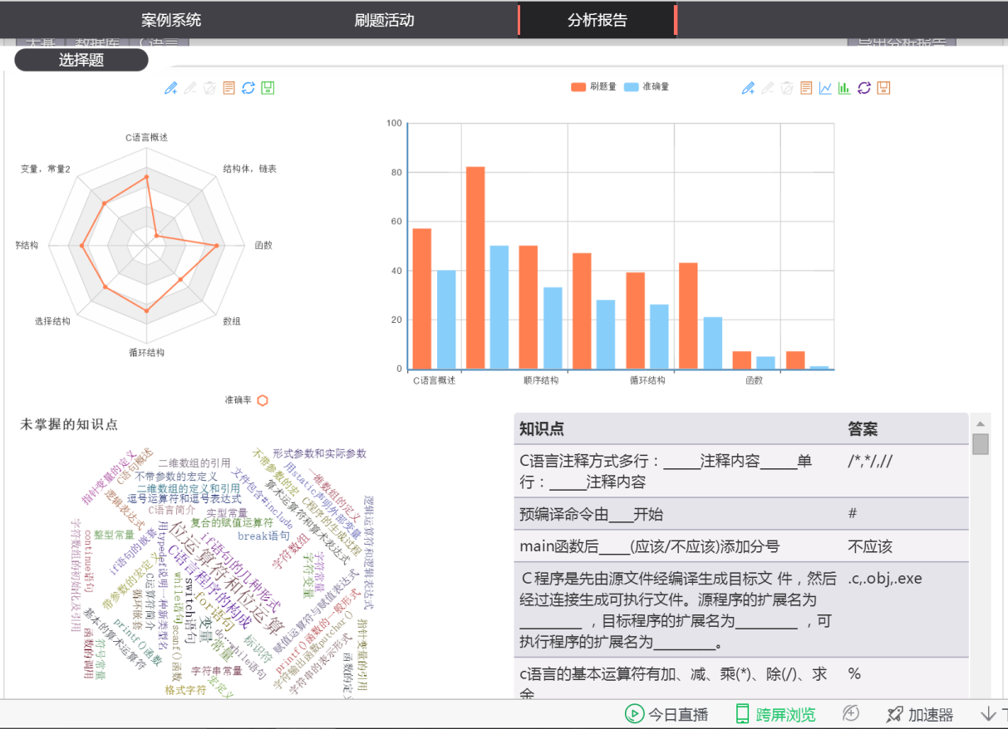
4. 刷题系统

Slide 30
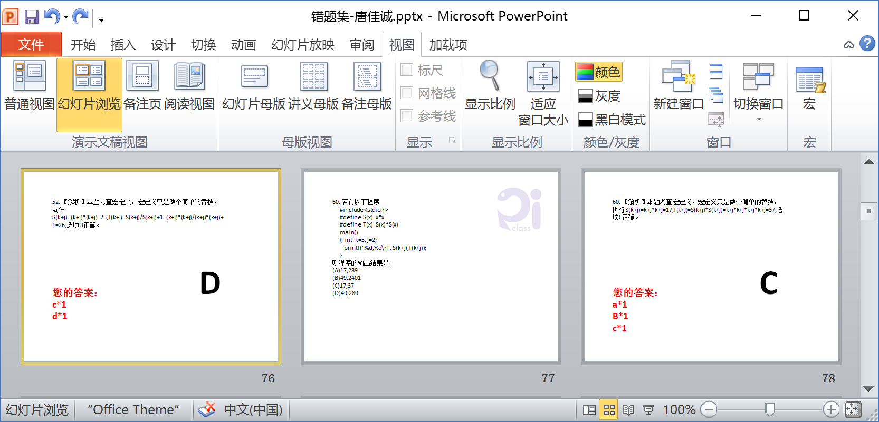
4. 刷题系统

Slide 31
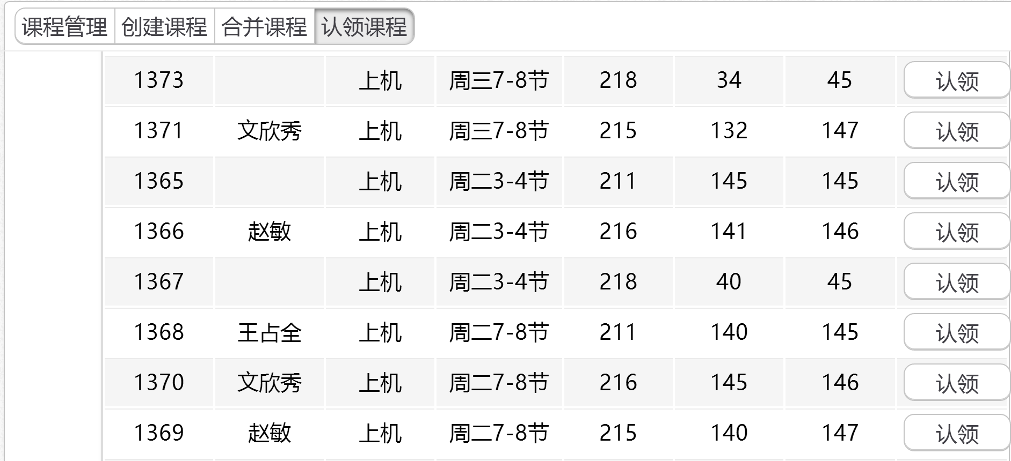
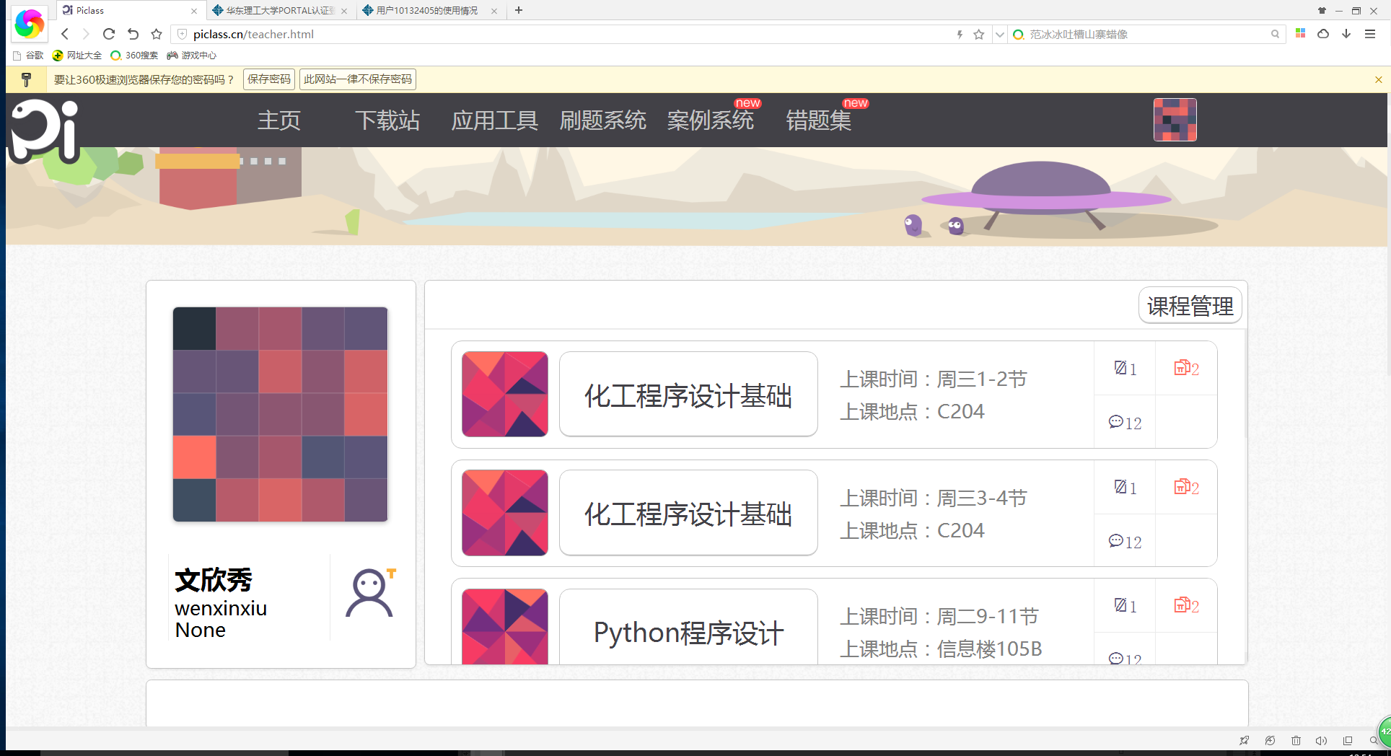
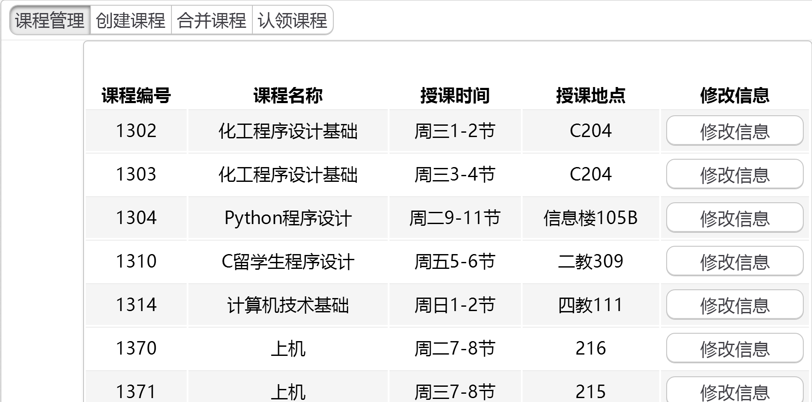
5. 课程管理
增加、删除、修改、合并及认领课程

Slide 32
5. 课程管理
对班级学生进行增加、删除、修改信息管理

Slide 33
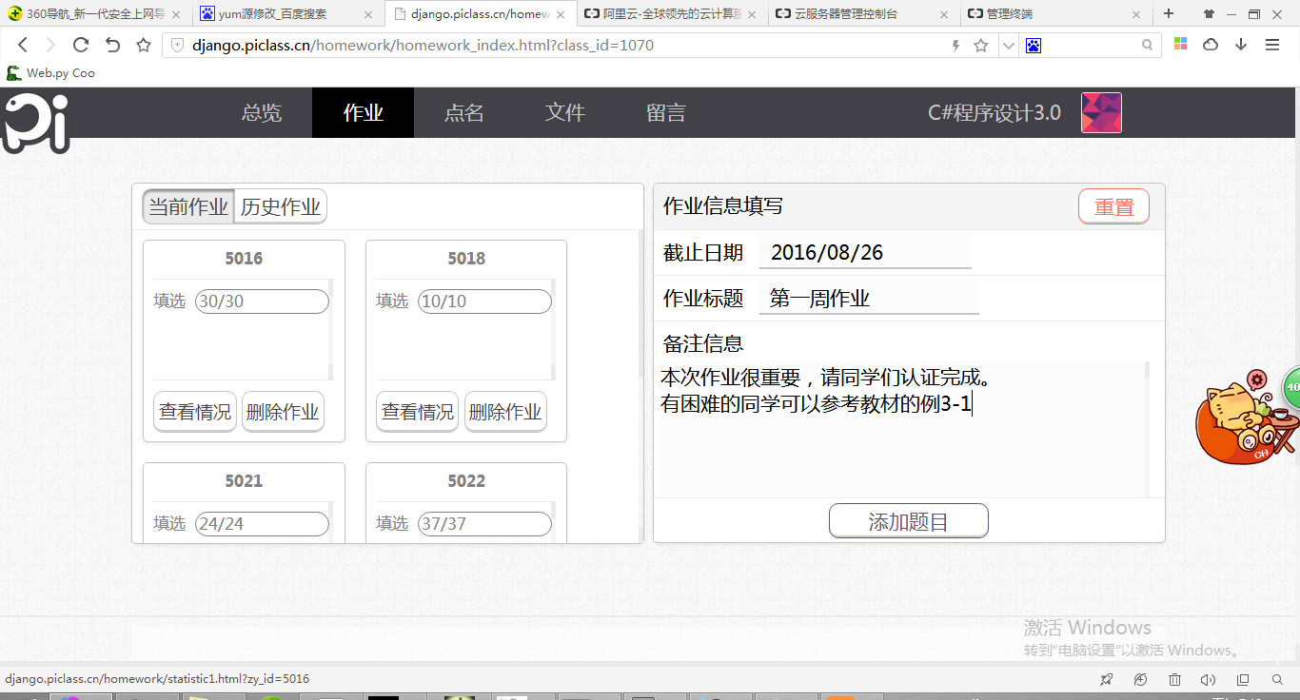
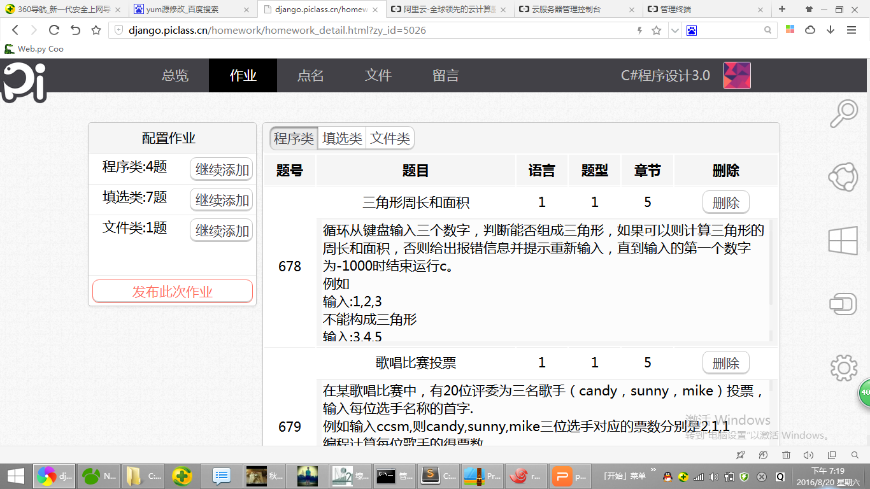
6. 作业管理
布置各种类别作业
Notes:
作业情况不能及时反馈
题库与课程相关度较低
功能模块无法满足课程需求
系统运维不够及时
分析报告不够完善

Slide 34
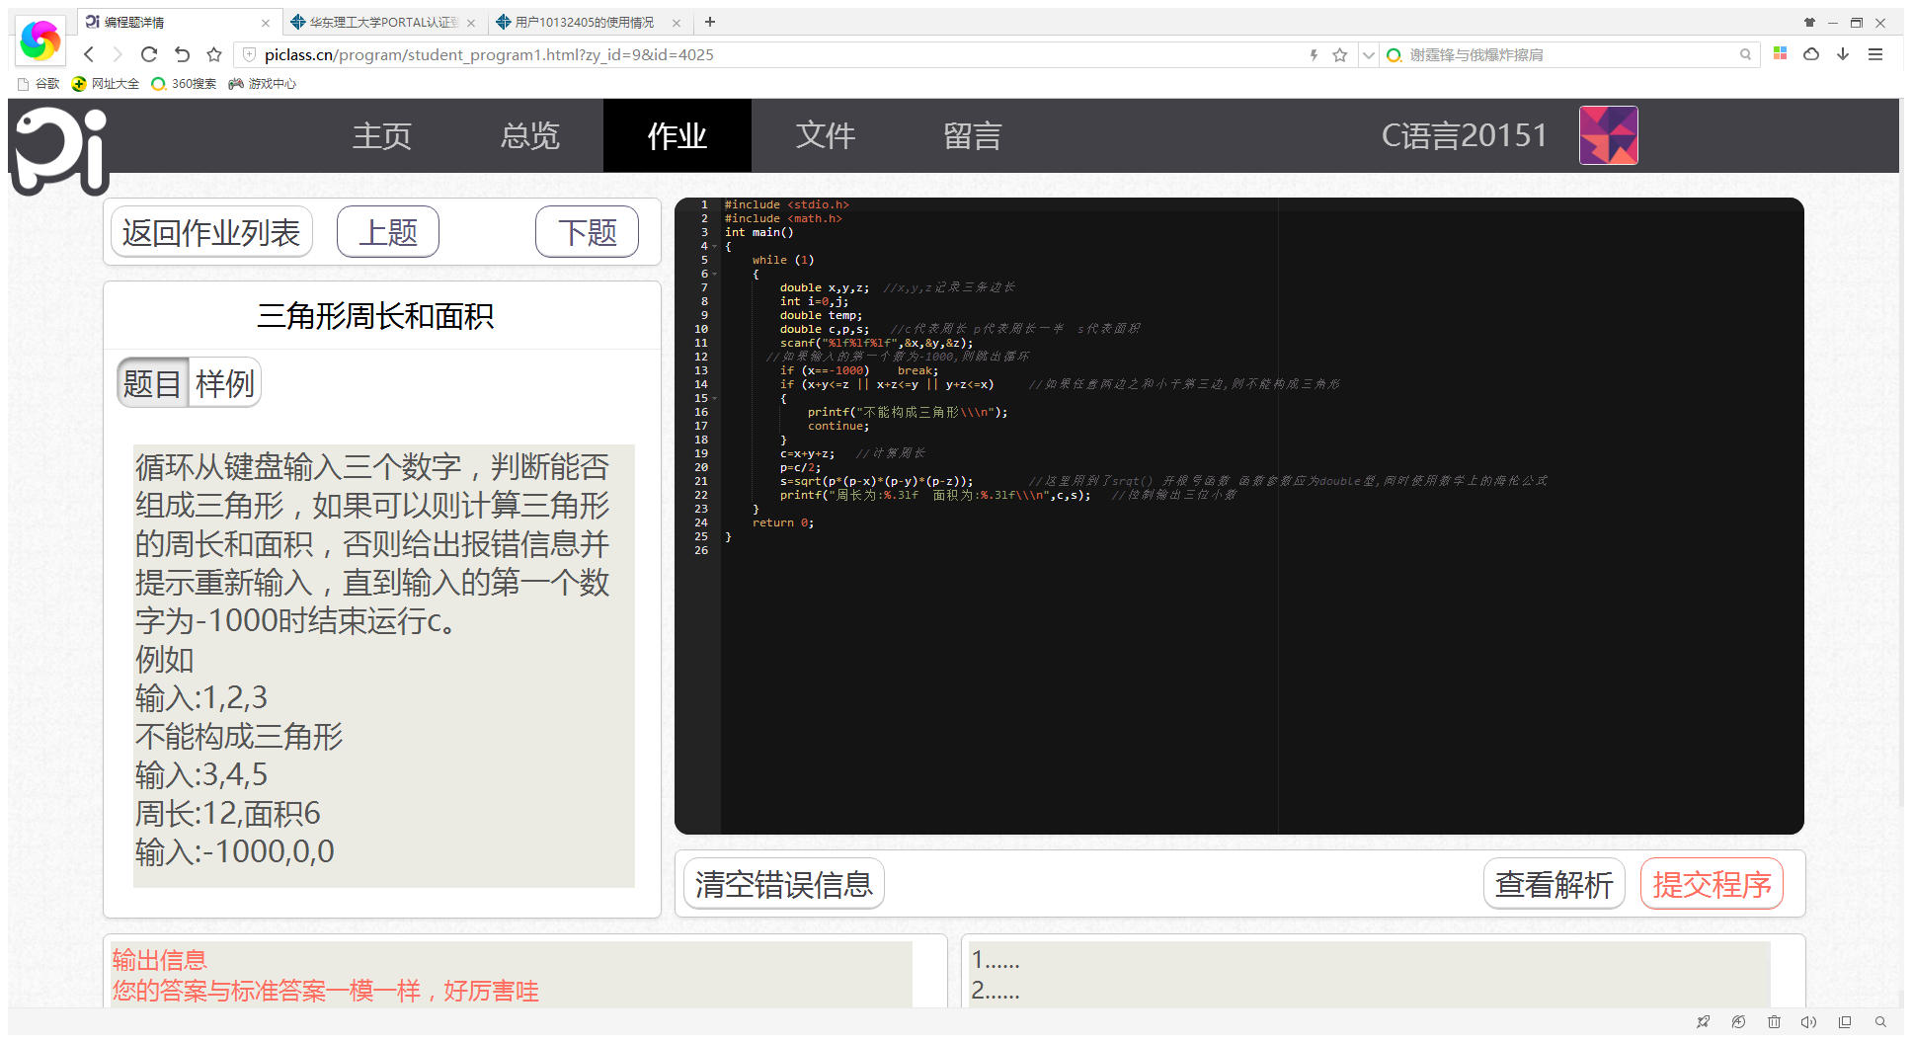
6. 作业管理
调用编译器自动批改

Slide 35
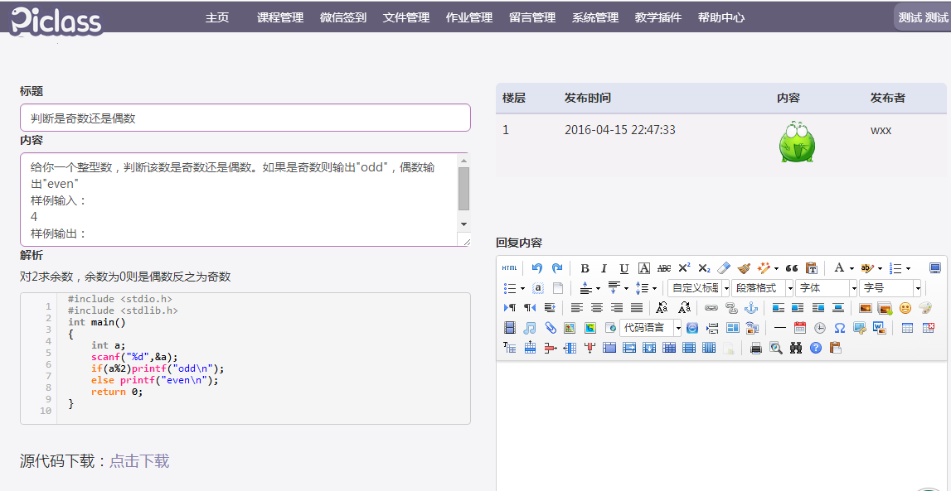
6. 作业管理
论坛交流

Slide 36
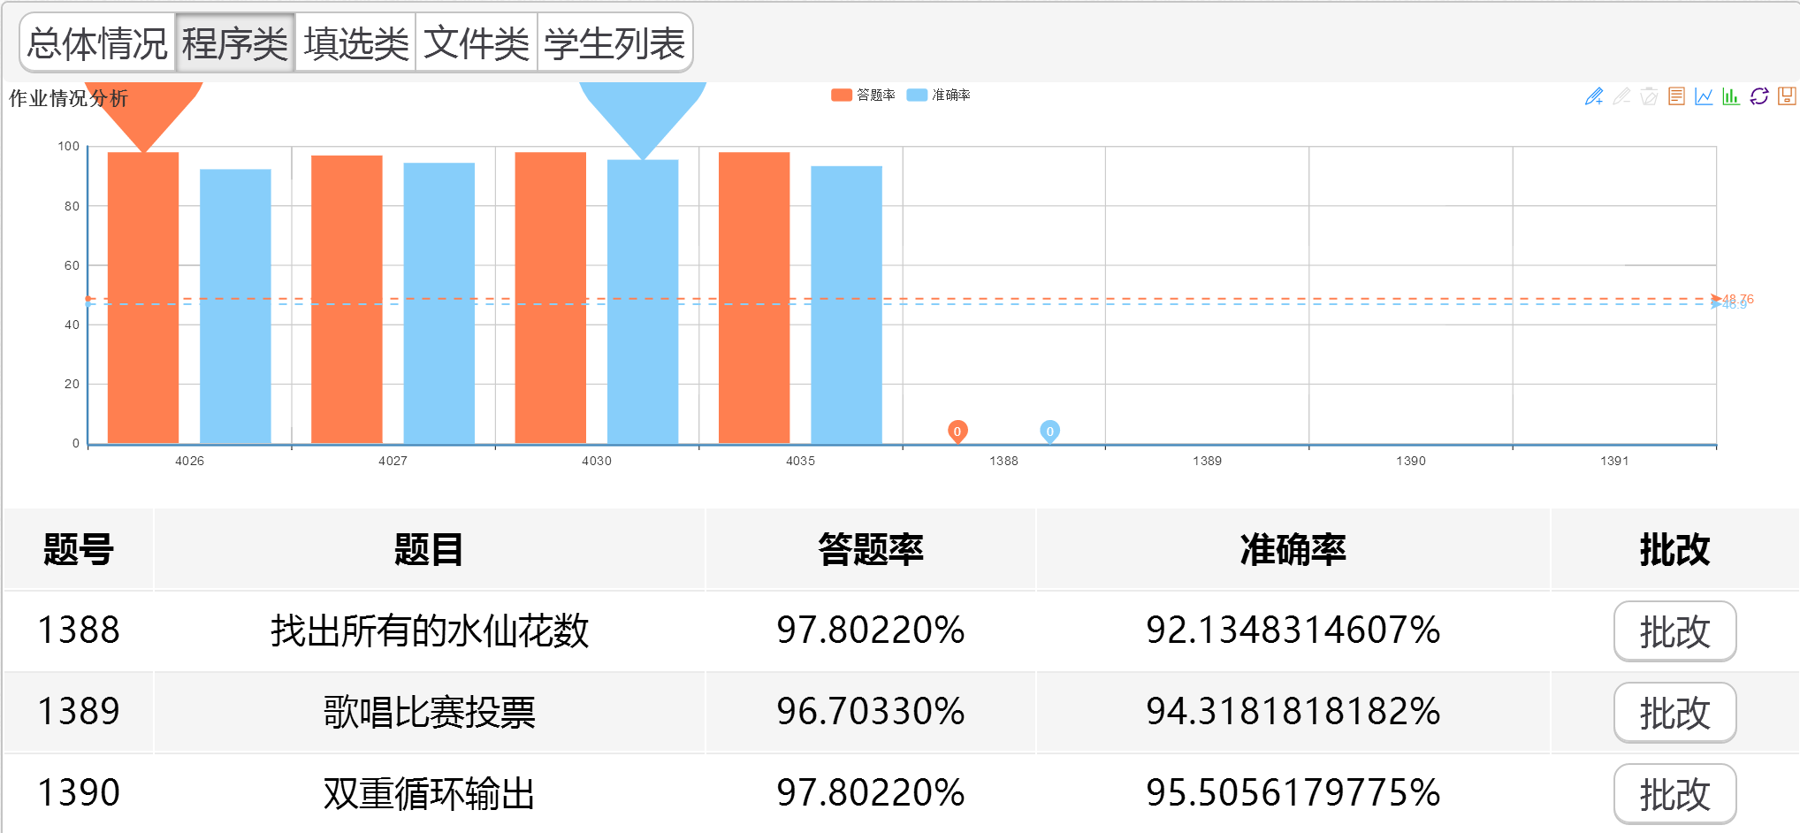
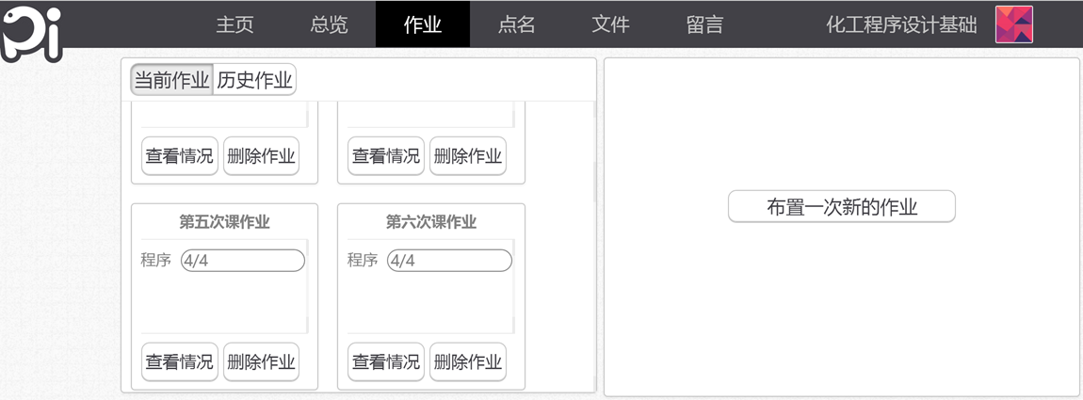
6. 作业管理
作业直接反馈到课堂

Slide 37
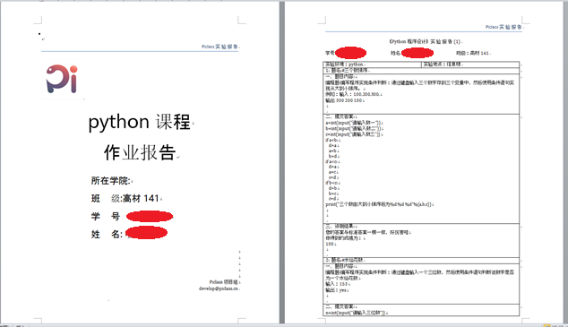
6. 作业管理
实验报告导出

Slide 38
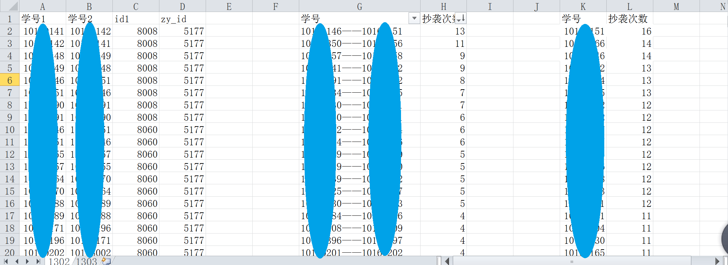
6. 作业管理
抄袭检测

Slide 39
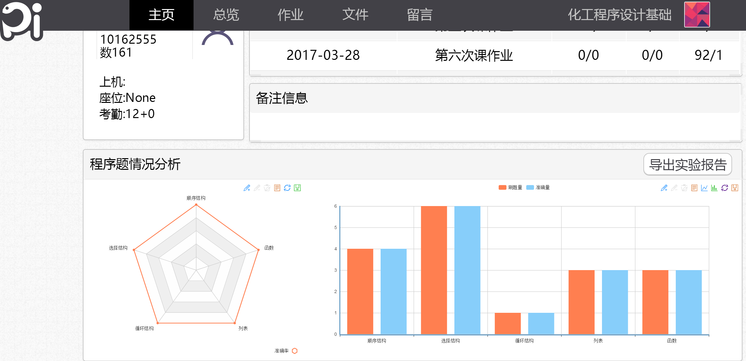
6. 作业管理
及时了解自己学习情况

Slide 40
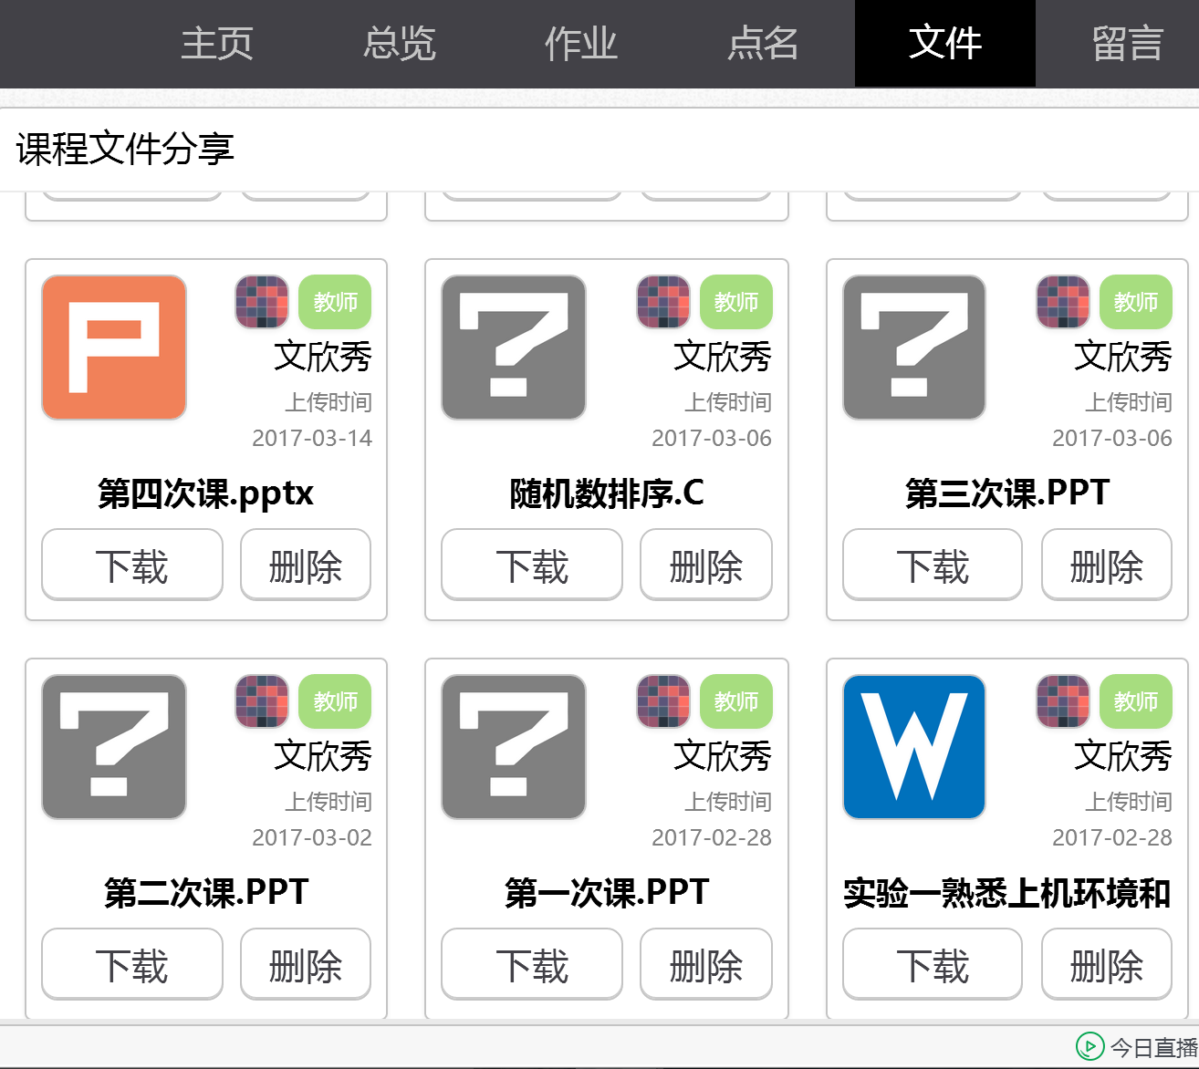
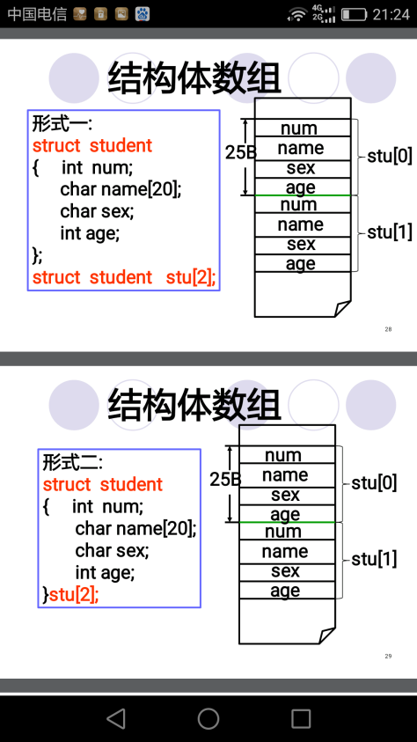
7. 文件管理
课程文件上传与下载

Slide 41
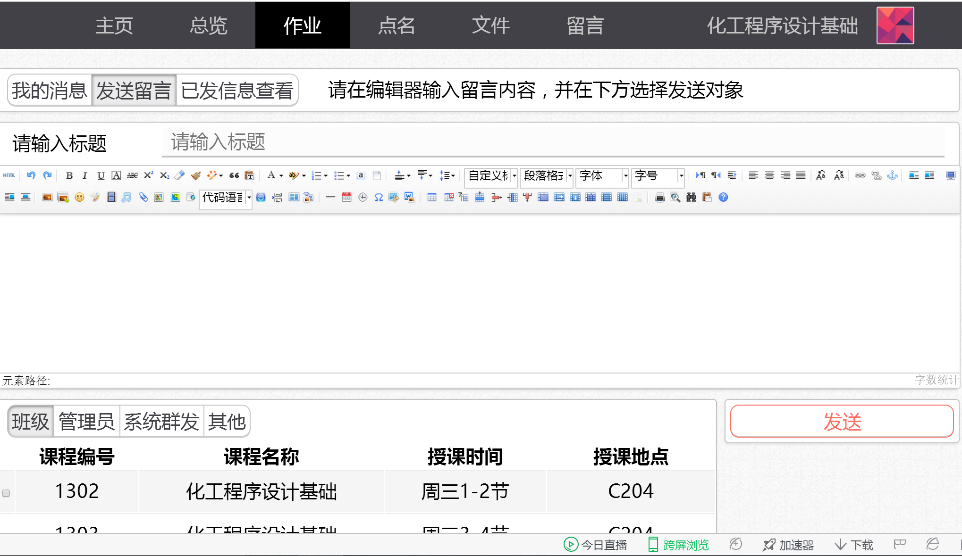
8. 留言管理
留言发布

Slide 42
8. 留言管理
管理员 → 所有用户
老师 → 全班（班级通知）
老师 → 班上单个（多个）同学
老师 → 所有老师
学生 → 学生
学生 → 任课老师
学生→ 单个管理员

Slide 43
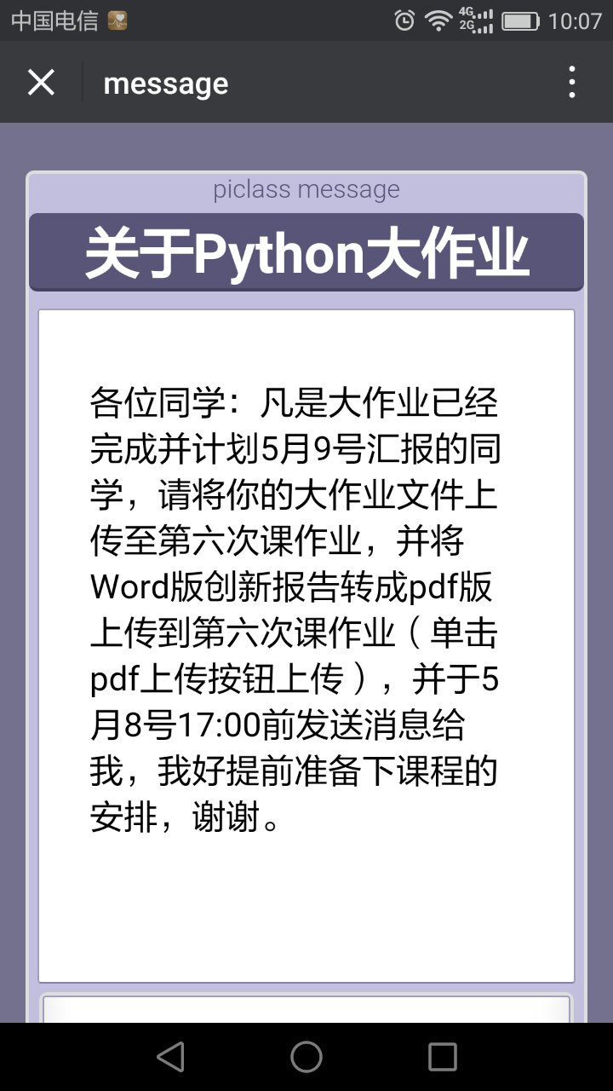
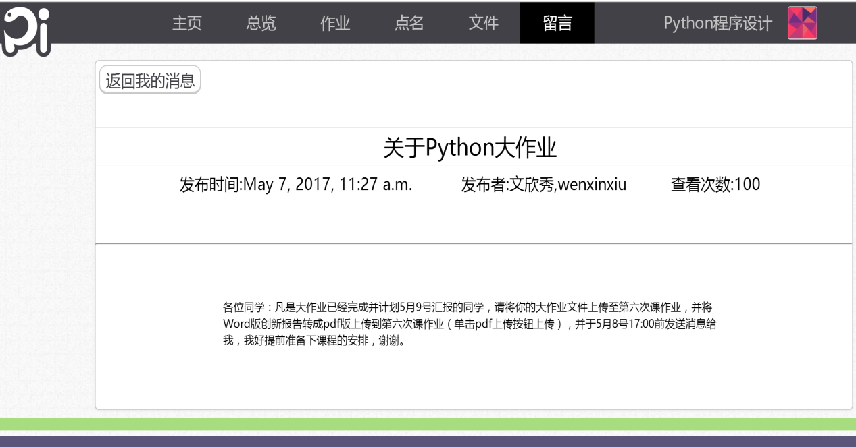
8. 留言管理
微信、网页数据同步

Slide 44
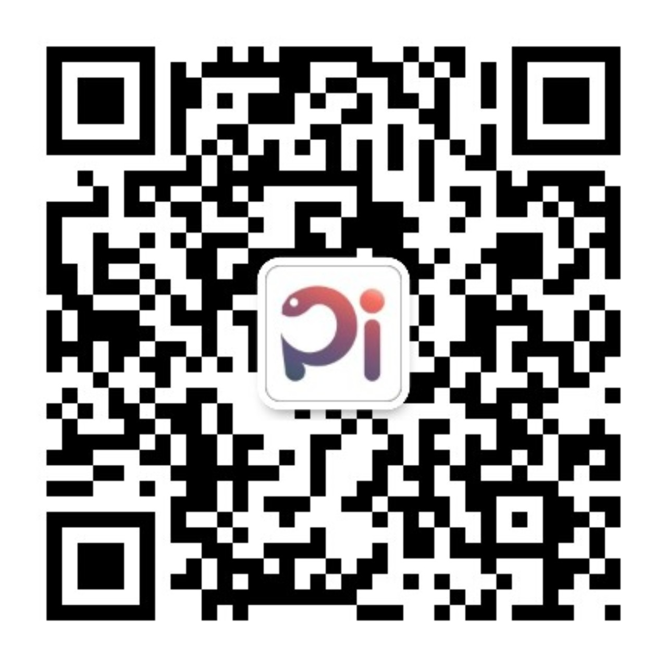
9. 微信端口
关注微信公众号
Notes:
浪费宝贵的上课时间
事后统计非常麻烦
数据可靠性难以保证
上课与上机点名的关联

Slide 45
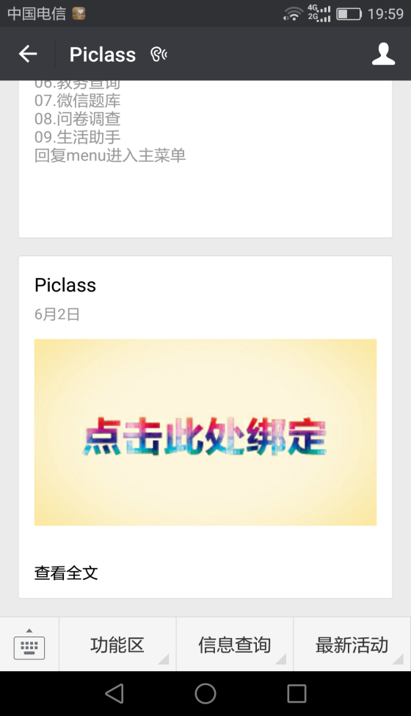
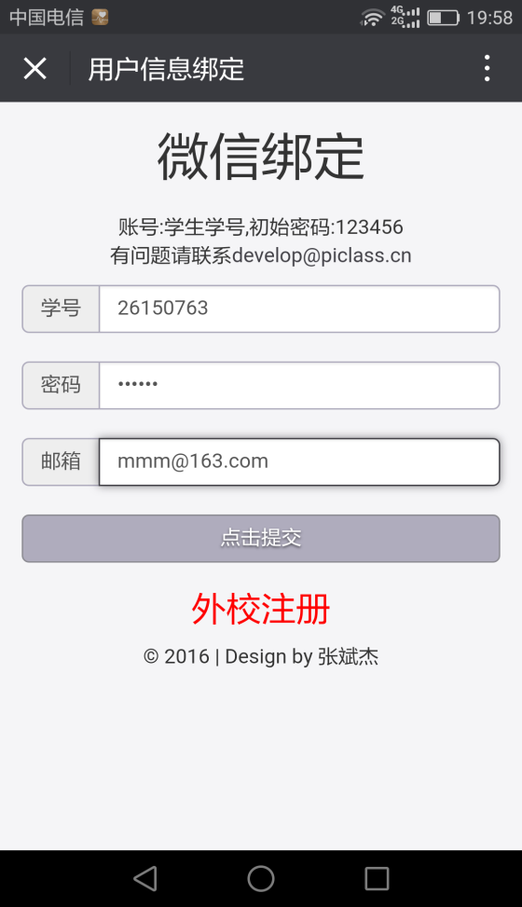
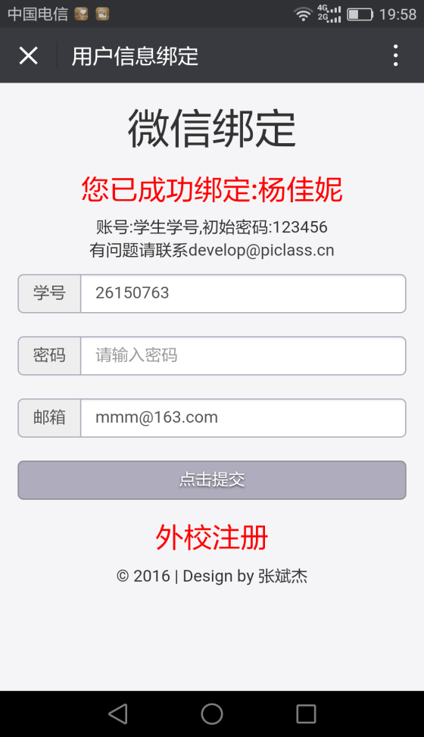
9. 微信端口
绑定用户

Slide 46
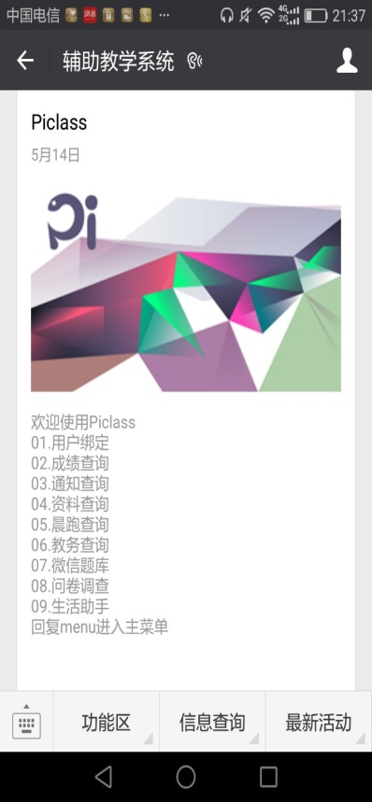
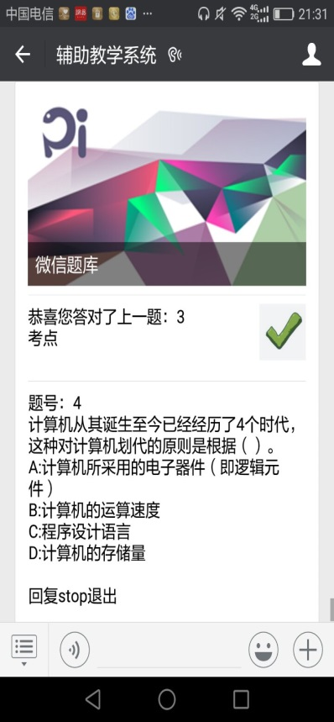


9. 微信端口
微信签到、微信做题、收发消息、查看课件
Notes:
动态二维码生成
出席/缺席情况查询
异常情况处理（重复签到，超时，非该课程学生）
特殊情况处理（老师手动添加/删除学生）
异常数据提醒（ip/openid重复）
点名记录查询

Slide 47

10. 考勤处理
生成二维码

Slide 48

10. 考勤处理
发起一次点名
Notes:
动态二维码生成
出席/缺席情况查询
异常情况处理（重复签到，超时，非该课程学生）
特殊情况处理（老师手动添加/删除学生）
异常数据提醒（ip/openid重复）
点名记录查询

Slide 49


10. 考勤处理
学生扫码签到

Slide 50

10. 考勤处理
特殊情况处理

Slide 51

10. 考勤处理
考勤成绩提交
Notes:
系统自动生产二维码(微信扫码跳转信息记录界面)
二维码每 30 秒刷新一次;系统会记录二维码生成和扫描的时间差，超过时间差的会显示超时
通过时间差，ip 地址，微信的 openid 来判断是否为异常数据，openid 重复会直接显示到情况查询界面，避免帮点

Slide 52
四、应用情况

Slide 53
系统获奖情况
2016.5 上海市计算机应用能力大赛(π课堂) 上海一等奖
2016.8 中国计算机设计大赛(π课堂) 全国二等奖
2017.4 教学成果奖（Piclass辅助教学系统） 校三等奖
2015.8 中国计算机设计大赛(基于Python的辅助教学系统) 全国一等奖
2016.8 上海市计算机应用能力大赛(ChemBook化学助手) 全国一等奖
软件著作权：Piclass辅助教学系统

Slide 54
系统使用情况
公众号粉丝：3918人
微信题库：约58万答题记录（计算机基础（388638），C
语言（63193），C#(12696)，近代史(30932),马原
（29730）, 英语（31071），专业阅读（18041））
微信签到：微信点名171次，扫描记录16155；
作业评测：程序题答题记录12805条；客观题1612道
文件管理：文件数29775个

Slide 55

系统使用情况

Slide 56

系统使用情况

Slide 57

系统使用情况

Slide 58
谢 谢 大 家

